Slide 1





ТЕМА: АЛГОРИТМ ОБРОБКИ ГРАФІЧНИХ ЗОБРАЖЕНЬ ТА ЙОГО ПАРАЛЕЛЬНА РЕАЛІЗАЦІЯ ЗАСОБАМИ С++ ТА CUDA
Виконав: Кисельов Микита Євгенович
Керівник: Дифучин А.Ю.
Notes:
Тема: Алгоритм обробки графічних зображень та його паралельна реалізація засобами С++ та CUDA
Виконав: Кисельов Микита Євгенович
Керівник: Дифучин А.Ю.

Slide 2





МЕТА
Метою розробки є паралельна реалізація алгоритму обробки графічних зображень з прискоренням не менше 1.2 при значній складності обчислень. Робота спрямована на вивчення та порівняння швидкодії послідовних та паралельних реалізацій алгоритму, а також на аналіз впливу параметрів паралельного алгоритму на отримуване прискорення.
КЛЮЧОВІ СЛОВА: MOTION BLUR, CUDA, ОБРОБКА ЗОБРАЖЕНЬ, ПОСЛІДОВНА РЕАЛІЗАЦІЯ, ПАРАЛЕЛЬНА РЕАЛІЗАЦІЯ.
Notes:
Метою розробки є паралельна реалізація алгоритму обробки графічних зображень з прискоренням не менше 1.2 при значній складності обчислень. Робота спрямована на вивчення та порівняння швидкодії послідовних та паралельних реалізацій алгоритму, а також на аналіз впливу параметрів паралельного алгоритму на отримуване прискорення.
КЛЮЧОВІ СЛОВА: MOTION BLUR, CUDA, ОБРОБКА ЗОБРАЖЕНЬ, ПОСЛІДОВНА РЕАЛІЗАЦІЯ, ПАРАЛЕЛЬНА РЕАЛІЗАЦІЯ.

Slide 3

ОПИС АЛГОРИТМУ
Розмиття в русі імітує ефект розмиття на фото або відео, коли камера швидко рухається під час зйомки. Цей алгоритм використовує ядро згортки для усереднення пікселів уздовж напрямку руху, створюючи ілюзію руху.
Розробка ядра:
Ядро згортки - матриця, що визначає ваги для усереднення пікселів.
Різні параметри ядра: розмір (впливає на інтенсивність розмиття), форма (визначає напрямок), товщина лінії (впливає на силу розмиття).
Notes:
Розмиття в русі імітує ефект розмиття на фото або відео, коли камера швидко рухається під час зйомки. Цей алгоритм використовує ядро згортки для усереднення пікселів уздовж напрямку руху, створюючи ілюзію руху.
Робота алгоритму відбувається в два кроки.
Розробка ядра:
Ядро згортки - матриця, що визначає ваги для усереднення пікселів.
Різні параметри ядра: розмір (впливає на інтенсивність розмиття), форма (визначає напрямок), товщина лінії (впливає на силу розмиття).

Slide 4

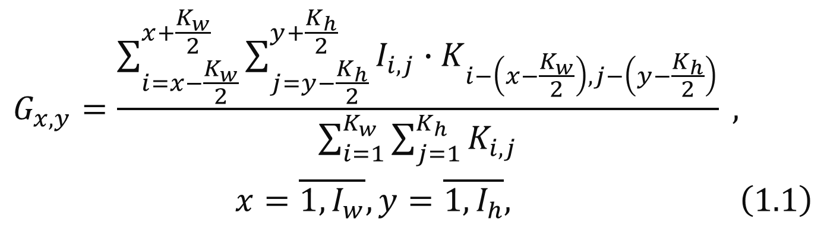
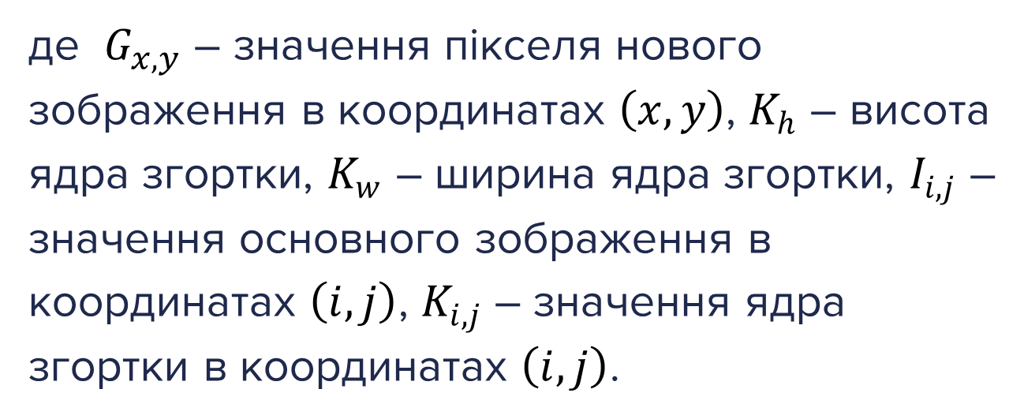
Згортка:
Ядро застосовується до кожного пікселя зображення через операцію згортки.
Для кожного пікселя ядро центрується на ньому, усереднюючи значення навколишніх пікселів з використанням ваг ядра.
Усереднене значення стає новим значенням пікселя, створюючи ефект розмиття.
Математично згортка наведена у формулі (1.1). Припустимо, що нумерація починається з одиниці, тоді:
$$\begin{aligned}&G_{x,y}=\frac{\sum_{i=x−\frac{K_{w}}{2}}^{x+\frac{K_{w}}{2}}{\sum_{j=y−\frac{K_{h}}{2}}^{y+\frac{K_{h}}{2}}{I_{i,j}∙K_{i−\left(x−\frac{K_{w}}{2}\right),j−\left(y−\frac{K_{h}}{2}\right)}}}}{\sum_{i=1}^{K_{w}}{\sum_{j=1}^{K_{h}}{K_{i,j}}}} , \\ x=\overline{1,I_{w}},y=\overline{1,I_{h}},\#\left(1.1\right)\end{aligned}$$
де $G_{x,y}$ – значення пікселя нового зображення в координатах $\left(x,y\right)$, $K_{h}$ – висота ядра згортки, $K_{w}$ – ширина ядра згортки, $I_{i,j}$ – значення основного зображення в координатах $\left(i,j\right)$, $K_{i,j}$ – значення ядра згортки в координатах $\left(i,j\right)$.
Notes:
Згортка:
Ядро застосовується до кожного пікселя зображення через операцію згортки.
Для кожного пікселя ядро центрується на ньому, усереднюючи значення навколишніх пікселів з використанням ваг ядра.
Усереднене значення стає новим значенням пікселя, створюючи ефект розмиття.
Математично згортка наведена у формулі (1.1). Припустимо, що нумерація починається з одиниці, тоді: …,
де G_(x,y) – значення пікселя нового зображення в координатах (x,y), K_h – висота ядра згортки, K_w – ширина ядра згортки, I_(i,j) – значення основного зображення в координатах (i,j), K_(i,j) – значення ядра згортки в координатах (i,j).

Slide 5
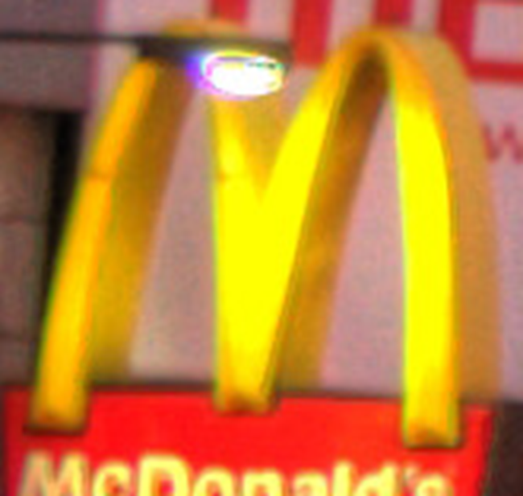


ПРИКЛАД РОБОТИ АЛГОРИТМУ
Вхідне зображення:
Вихідне зображення:
Вхідний кут: 115
Вхідна дистанція: 100
Notes:
Вхідне зображення: …
Вхідний кут: 115
Вхідна дистанція: 100
Вихідне зображення: …

Slide 6
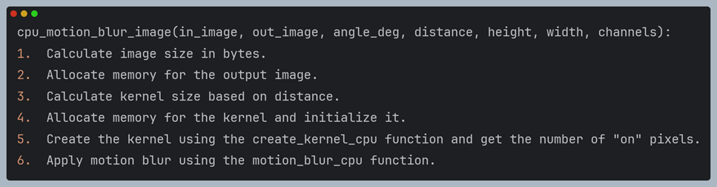
ПОСЛІДОВНИЙ АЛГОРИТМ
Цей процес дуже схожий на згортку:
[https://dou.ua/forums/topic/48429]
Notes:
Цей процес дуже схожий на згортку.

Slide 7
ПОСЛІДОВНИЙ АЛГОРИТМ
Notes:
На результатах аналізу тестування можна помітити, що часова складність є квадратичною та зростає зі збільшенням розміру зображення. Більш наглядно це продемонстровано на рисунку.

Slide 8
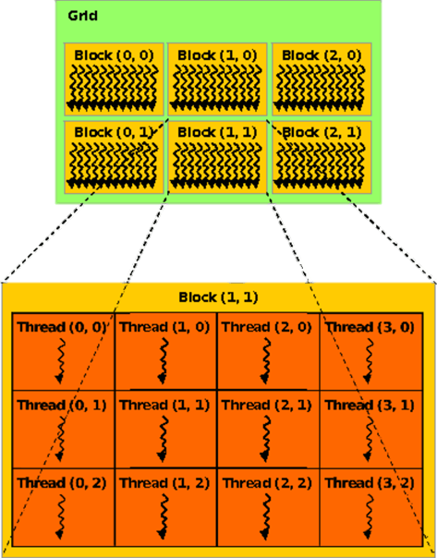

ПАРАЛЕЛЬНИЙ АЛГОРИТМ (ПАРАЛЕЛІЗМ ДАНИХ)
В даному проекті було вирішено обрати підхід поділу зображення на сітку (Grid) менших прямокутних областей, блоків (Block), і кожну таку область на потоки (Thread), які будуть обробляти відповідні її частини. Схематична демонстрація даного процесу наведена на рисунку.
Ієрархія GPU-пам’яті в CUDA
[https://users.wfu.edu/choss/CUDA/docs/Lecture%205.pdf]
Notes:
Основна різниця в проектуванні послідовного (на CPU) та паралельного (на GPU) алгоритмів в тому, що CPU-версія алгоритму розмиття руху працює на хост-процесорі, в один потік, обробляючи по одному пікселю за раз. З іншого боку, версія CUDA використовує можливості паралельної обробки графічних процесорів NVIDIA, розподіляючи робоче навантаження між декількома потоками (блоками потоків), що виконуються одночасно на графічному процесорі.
Сітка відображається на графічні процесори, блоки на мультипроцесори, потоки на процесорні передачі.
В даному проекті було вирішено обрати підхід поділу зображення на сітку (Grid) менших прямокутних областей, блоків (Block), і кожну таку область на потоки (Thread), які будуть обробляти відповідні її частини. Схематична демонстрація даного процесу наведена на рисунку.

Slide 9



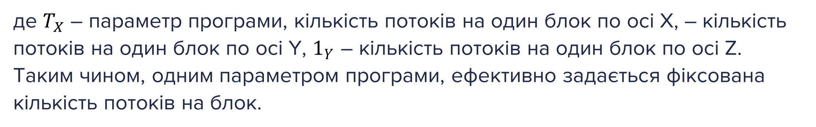
Максимальна кількість CUDA-потоків в одному блоці обмежена на моєму графічному процесору (NVIDIA GeForce RTX 3050 Laptop GPU) до 1024 включно, що є обмеженням в даному проекті. А максимальний розмір зображення до 65535 на 65535 включно.
Такий підхід є природнім для CUDA, оскільки реалізується через зручний виклик функції-ядра з параметрами, приклад якого наведено на рисунку:
Шаблон виклику функції-ядра з параметрами [https://users.wfu.edu/choss/CUDA/docs/Lecture%205.pdf]
В даному проекті було вирішено зробити блоки наступного розміру, розрахованого по формулі (1.2):
$$\begin{aligned}&B=\left(T_{X},1_{Y},1_{Z}\right), \#\#\#\left(1.2\right)\end{aligned}$$
де $T_{X}$ – параметр програми, кількість потоків на один блок по осі Х, – кількість потоків на один блок по осі Y, $1_{Y}$ – кількість потоків на один блок по осі Z.
Таким чином, одним параметром програми, ефективно задається фіксована кількість потоків на блок.
Notes:
Максимальна кількість CUDA-потоків в одному блоці обмежена на моєму графічному процесору (NVIDIA GeForce RTX 3050 Laptop GPU) до 1024 включно, що є обмеженням в даному проекті. А максимальний розмір зображення до 65535 на 65535 включно.
Такий підхід є природнім для CUDA, оскільки реалізується через зручний виклик функції-ядра з параметрами, приклад якого наведено на рисунку:
Шаблон виклику функції-ядра з параметрами.
В даному проекті було вирішено зробити блоки наступного розміру, розрахованого по формулі (1.2): ...,
де T_X – параметр програми, кількість потоків на один блок по осі Х, 1_Y –кількість потоків на один блок по осі Y, 1_Z –кількість потоків на один блок по осі Z.
Таким чином, одним параметром програми, ефективно задається фіксована кількість потоків на блок.

Slide 10
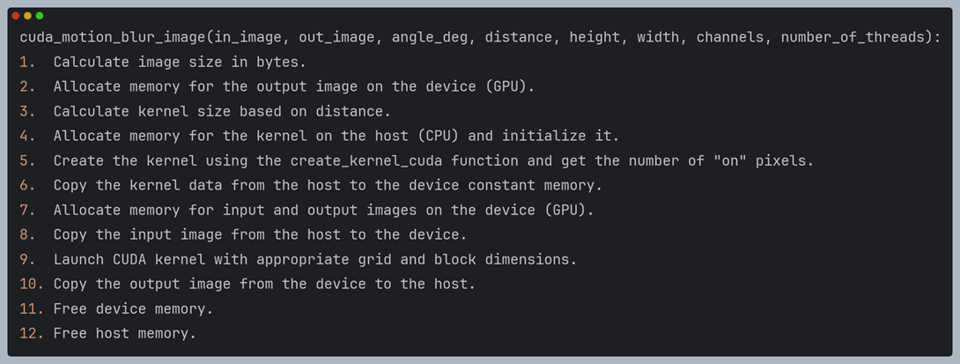
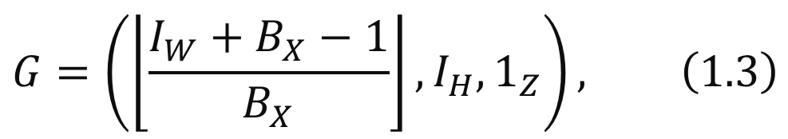
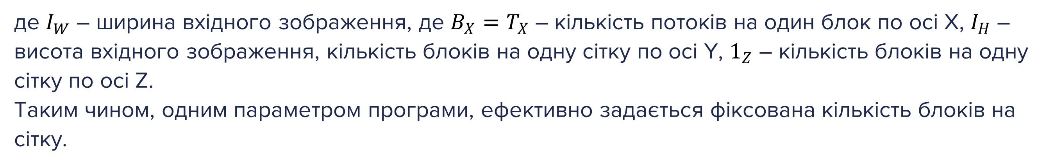
Також було вирішено зробити моноканальну сітку на все зображення, оскільки ділення Z-координати на потоки не відбувається, розраховану по формулі (1.3):
$$\begin{aligned}&G=\left(\left\lfloor \frac{I_{W}+B_{X}−1}{B_{X}}\right\rfloor ,I_{H},1_{Z}\right), \#\left(1.3\right)\end{aligned}$$
де $I_{W}$ – ширина вхідного зображення, де $B_{X}=T_{X}$ – кількість потоків на один блок по осі Х, $I_{H}$ – висота вхідного зображення, кількість блоків на одну сітку по осі Y, $1_{Z}$ – кількість блоків на одну сітку по осі Z.
Таким чином, одним параметром програми, ефективно задається фіксована кількість блоків на сітку.
Notes:
Також було вирішено зробити моноканальну сітку на все зображення, оскільки ділення Z-координати на потоки не відбувається, розраховану по формулі (1.3): ...,
де I_W – ширина вхідного зображення, де B_X=T_X – кількість потоків на один блок по осі Х, I_H – висота вхідного зображення, кількість блоків на одну сітку по осі Y, 1_Z – кількість блоків на одну сітку по осі Z.
Таким чином, одним параметром програми, ефективно задається фіксована кількість блоків на сітку.
Кількість блоків підібрана таким чином, аби покривати все зображення та, якщо зображення не ділиться ідеально на рівнозначні блоки, то будуть I_H додаткових блоків, які будуть покривати залишкову частку пікселів. Але, в такому випадку, деякі їх координати будуть виходити за межі зображення, щоб запобігти цьому, перевіряється відповідна умова і, у випадку її порушення, для цієї пари “зайвих” координат ніяких дій з обробки зображення не відбувається.
Такий підхід дозволяє уникнути складних маніпуляцій з ядром або ідентифікацією ліній, що спрощує реалізацію. Рівномірний розподіл робочого навантаження між процесорами забезпечує ефективне використання ресурсів і масштабованість, особливо для великих зображень або різноманітних можливостей обробки.
Незважаючи на потенційні накладні витрати на передачу даних, простота реалізації та ефективне розпаралелювання роблять розбиття зображення переконливим вибором для алгоритму розмиття руху.

Slide 11
ПАРАЛЕЛЬНИЙ АЛГОРИТМ (ПАРАЛЕЛІЗМ ДАНИХ)
Notes:
На результатах аналізу тестування можна помітити, що часова складність теж є квадратичною та зростає зі збільшенням розміру зображення, але менш повільно ніж в послідовному алгоритмі.

Slide 12
ПОРІВНЯННЯ РОБОТИ ПОСЛІДОВНОГО ТА ПАРАЛЕЛЬНИХ АЛГОРИТМІВ
З ростом розмірів зображень паралельний алгоритм демонструє кращу ефективність. Проте, згідно з законом Амдалу, при збільшенні кількості потоків приріст швидкості обмежений певним значенням. Натомість для маленьких зображень алгоритми показують близькі, а іноді й гірші результати. Це зумовлено незначним внеском послідовних ділянок коду, які неможливо розпаралелити.
Графік прискорення паралельного алгоритму відносно послідовного з 5 прогрівами та 10 ітераціями з різною кількістю потоків
Notes:
Графік прискорення паралельного алгоритму відносно послідовного з 5 прогрівами та 10 ітераціями з різною кількістю потоків.
З ростом розмірів зображень паралельний алгоритм демонструє кращу ефективність. Проте, згідно з законом Амдалу, при збільшенні кількості потоків приріст швидкості обмежений певним значенням. Натомість для маленьких зображень алгоритми показують близькі, а іноді й гірші результати. Це зумовлено незначним внеском послідовних ділянок коду, які неможливо розпаралелити.

Slide 13
ВИСНОВКИ
В рамках курсової роботи досліджено та розроблено алгоритм розмиття в русі та його паралельну реалізацію з використанням CUDA C++:
Розроблено та протестовано послідовний алгоритм.
Обґрунтовано вибір CUDA C++ як платформи для паралелізації.
Паралельний алгоритм реалізовано з використанням моделі виконання CUDA.
Досягнуто значного прискорення порівняно з послідовним алгоритмом (до 71.33x).
Прискорення зростає зі збільшенням розміру зображення.
Досліджено вплив кількості потоків на блок на прискорення.
Проаналізовано обмеження та недоліки обраного підходу.
Паралельний алгоритм ефективно використовує GPU для обробки великих обсягів даних.
Існує оптимальна кількість потоків на блок, яку слід визначати для кожного випадку.
CUDA C++ має апаратну залежність від GPU NVIDIA та складніший код.
Notes:
Висновки.
В рамках курсової роботи досліджено та розроблено алгоритм розмиття в русі та його паралельну реалізацію з використанням CUDA C++:
Розроблено та протестовано послідовний алгоритм.
Обґрунтовано вибір CUDA C++ як платформи для паралелізації.
Паралельний алгоритм реалізовано з використанням моделі виконання CUDA.
Досягнуто значного прискорення порівняно з послідовним алгоритмом (до 71.33x).
Прискорення зростає зі збільшенням розміру зображення.
Досліджено вплив кількості потоків на блок на прискорення.
Проаналізовано обмеження та недоліки обраного підходу.
Паралельний алгоритм ефективно використовує GPU для обробки великих обсягів даних.
Існує оптимальна кількість потоків на блок, яку слід визначати для кожного випадку.
CUDA C++ має апаратну залежність від GPU NVIDIA та складніший код.

Slide 14

ДЯКУЮ ЗА УВАГУ
Notes:
Но цьому все, дякую за увагу!

